Slide 1




Slide 2
------ Participantes ------
Carlos Eduardo
Cauê Braga
---------------------------------------------------------------------------------
12 de Dezembro de 2024
---------------------------------------------------------------------------------

Slide 3
Parte interessada
------ Concessionária ConfiaCar ------
Descrição: Concessionária estabelecida especializada na venda de veículos novos e prestação de serviços de manutenção e instalação de acessórios automotivos para clientes individuais.
Motivação: Os sócios buscam melhorar a gestão de dados para otimizar operações e aprimorar o atendimento ao cliente.
Relevância: Representa um negócio com necessidades complexas ,individuais e reais.
Acordo de Cooperação: Estabelece metas para criação, implementação e otimização de um banco de dados que gerencie vendas, estoques, clientes e fornecedores.
Pertinência Social: A colaboração com Carlos e Cauê une habilidades técnicas e experiência prática, garantindo que o banco de dados atenda tanto às demandas operacionais quanto à melhoria contínua dos serviços oferecidos pela concessionária.

Slide 4
Problemas encontrados
Gestão Ineficiente de Informações: Sem um banco de dados, a concessionária terá dificuldades em gerenciar o grande volume de informações geradas diariamente, como dados de clientes, inventário de veículos, histórico de vendas e serviços
Erros e Falhas Humanas: A falta de um sistema informatizado aumenta a probabilidade de erros manuais, como duplicação de registros, perda de informações importantes e inconsistências nos dados
Tomada de Decisões Lenta e Ineficaz: Sem acesso rápido e preciso às informações, os gestores podem ter dificuldades em tomar decisões estratégicas, como promoções de vendas, controle de estoque e atendimento ao cliente
Dificuldade na Fidelização de Clientes: A ausência de um banco de dados dificulta o acompanhamento do histórico de interações com os clientes, o que pode prejudicar a personalização do atendimento e a fidelização dos consumidores
Integração de Setores: A integração entre diferentes setores da concessionária, como vendas, pós-venda, financeiro e atendimento ao cliente, torna-se mais complexa e menos eficiente sem um sistema centralizado de dados

Slide 5
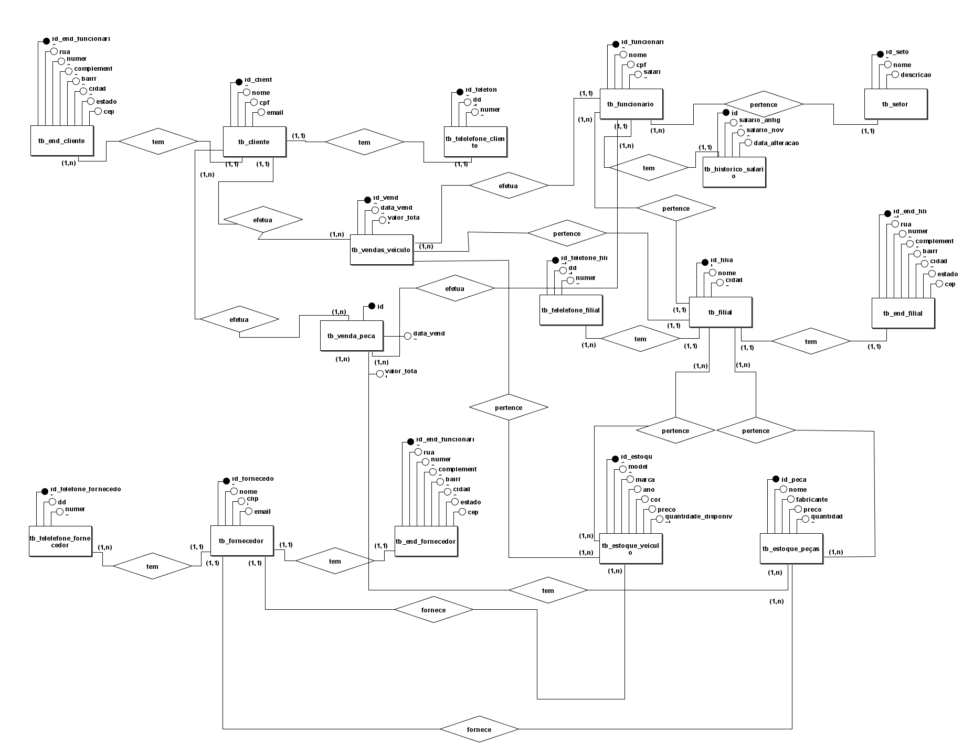
Desenvolvimento do banco de dados/Modelo Conceitual

Slide 6
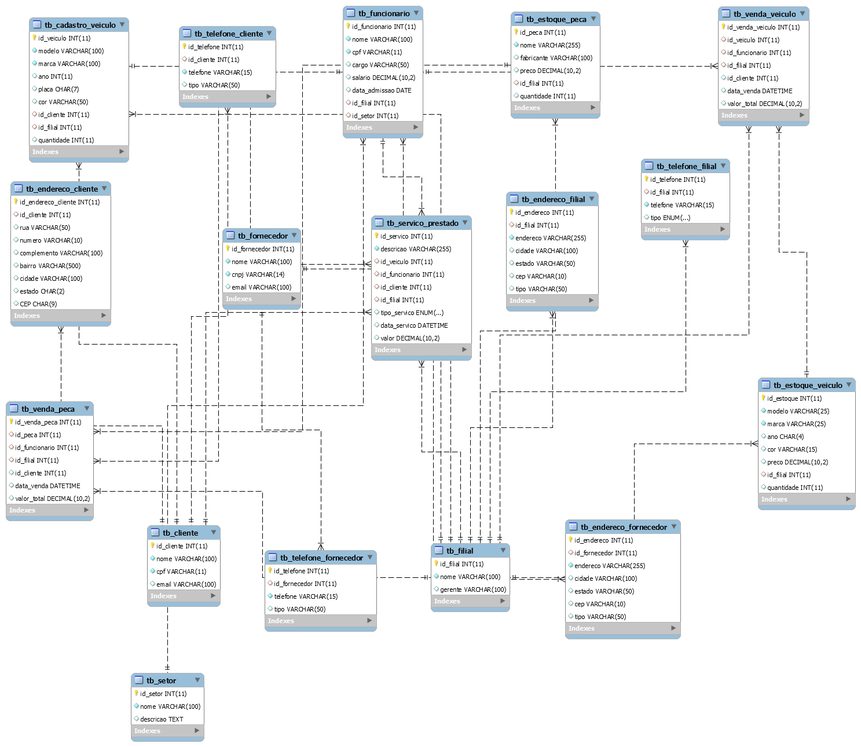
Desenvolvimento do banco de dados: Modelo Logico

Slide 7
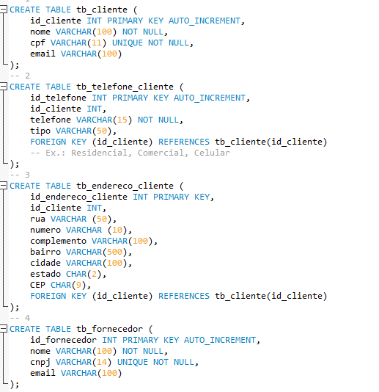
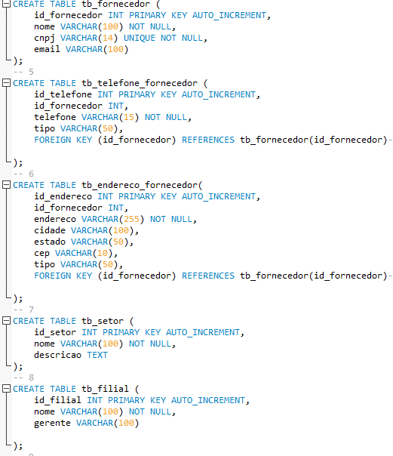
Tabelas
Foram no total 17 tabelas

Slide 8
Tabelas
01
Tabela Cliente
TB_cliente
Id_cliente | nome | cpf | email | id_telefone

Slide 9
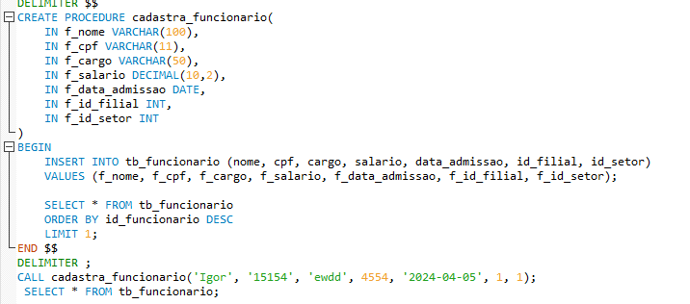
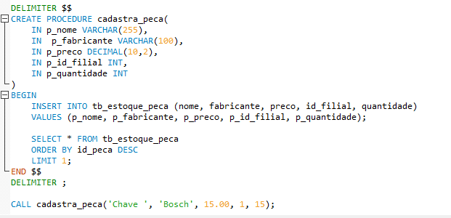

Procedures
Criamos no total, 3 procedures:
Procedure cadastra_funcionario
2. Procedure cadastra_peca

Slide 10
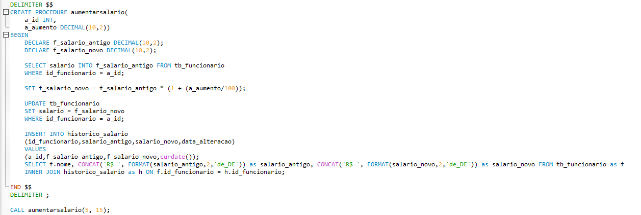


PROCEDURES
3. Procedure aumentarsalario

Slide 11

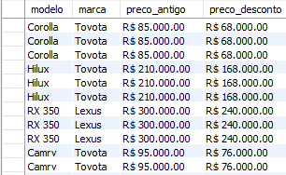
FUNÇÃO
CRIAMOS A FUNÇÃO calculadesconto

Slide 12
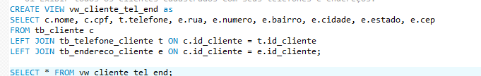
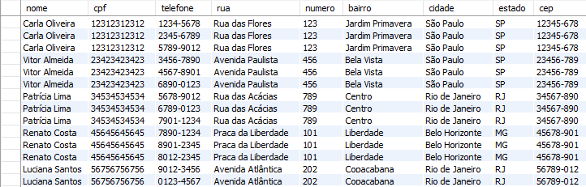
VIEWS
Exibir todos os clientes cadastrados com seus telefones e endereços:

Slide 13
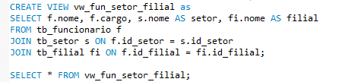
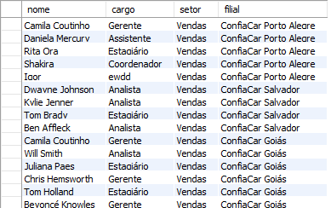
VIEWS
2. Listar todos os funcionários e seus respectivos setores e filiais

Slide 14
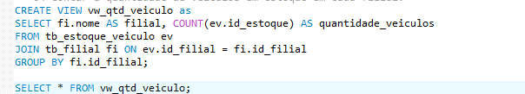

VIEWS
3. Contar a quantidade de veículos em estoque em cada filial

Slide 15
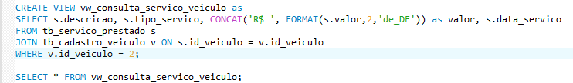

VIEWS
4. Consultar o histórico de serviços prestados a um veículo

Slide 16
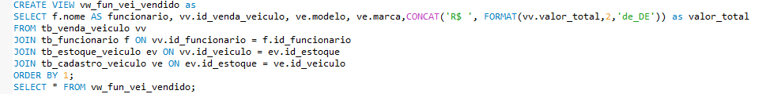
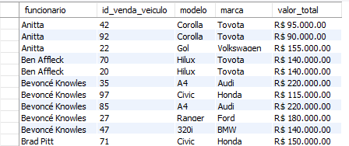
VIEWS
5. Exibir todos os funcionários e os veículos vendidos por eles

Slide 17
Considerações Finais
Senhoras e senhores,
Concluímos um projeto desafiador, mas extremamente gratificante. A implementação do nosso banco de dados testou nossas habilidades técnicas e fortaleceu nosso trabalho em equipe. Cada dificuldade enfrentada nos proporcionou valiosos aprendizados práticos.
Agora, com o banco de dados em funcionamento, já percebemos melhorias na gestão de informações e na tomada de decisões. Este projeto é um testemunho do nosso compromisso com a excelência e da nossa capacidade de transformar conhecimento em soluções eficazes.
Muito obrigado a todos pelo empenho e dedicação!

